Slide 1
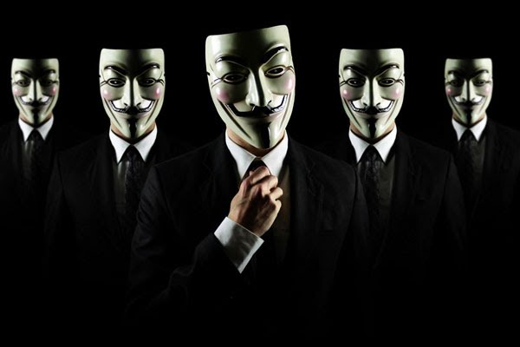
МЫ ЗАНИМАЕМСЯ ТЕСТИРОВАНИЕМ БЕЗОПАСНОСТИ

Slide 2

Думаю тебе интересно узнать кто мы и чем занимаемся

Slide 3

Начнём с самого простого определения
Хакерство — это несанкционированное вторжение в компьютер или сеть. А еще это любой "взлом системы". Например, growth hacker ("хакер роста") — специалист, который находит нестандартные подходы к маркетингу, разработке продукта, развитию команды, стратегиям продаж.

Slide 4
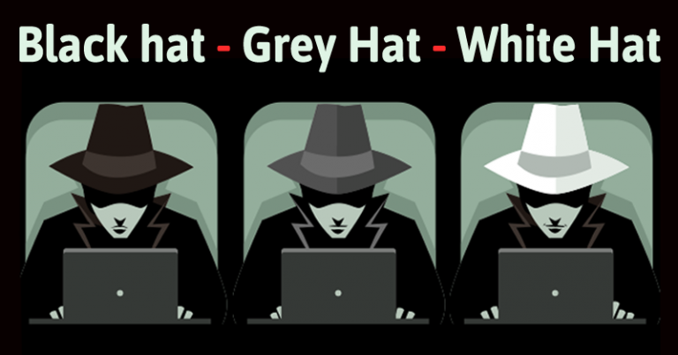
ЧЁРНОЕ ЧЁРНО-БЕЛОЕ БЕЛОЕ

Slide 5
Самые известные хакеры в истории
Кевин Митник
Он удостоился звания самого разыскиваемого компьютерного преступника в истории США "по версии" Министерства юстиции Соединенных Штатов.
История Кевина настолько нетривиальна, что легла в основу сценария фильма TakeDown
(в русскоязычном прокате —"Взлом").
Кевин Поульсен
Хакер под никнеймом Dark Dante славился своими умениями взламывать и прослушивать телефонные сети.
Однажды ради забавы он хакнул телефонную сеть радиостанции и объявил себя победителем конкурса, который получит в качестве приза новенький Porsche.

Slide 6
Почему ЧЁРНОЕ > БЕЛОЕ
"Есть две основные причины, почему многие хакеры становятся черными. Первая — больше денег. Как blackhat вы можете продавать все: доступ к веб-сайтам,
язвимости и эксплойты, базы данных сайтов, информацию о банковских счетах и так далее.
Вторая причина — больше свободы. Черные хакеры склонны думать, что они круче белых: никто не знает их реальной личности; они не ограничены областью действия или политикой программы; получив доступ к системам или сетям, они сохраняют его до тех пор, пока не извлекут максимальную выгоду.

Slide 7
СВЕТЛАЯ СТОРОНА ЗЛА
Может показаться, что хакерство — однозначное зло. На самом же деле, умение обходить компьютерную защиту — это только навык, который можно использовать и в благих намерениях.
Белые хакеры — профессионалы в области кибербезопасности, которые обладают тем же набором знаний и умений, что и хакеры-злоумышленники, но, в отличие от последних, используют их, чтобы искать уязвимости компьютерных систем и помогать в их отладке.

Slide 8

СПАСИБО ЗА ВНИМАНИЕ!
И ПОМНИТЕ – ВЗЛАМЫВАТЬ НЕ ХОРОШО!

